Slide 1
OPC_001 プログラム実装問題 解答
プログラミングサークル

Slide 2
a. はじめの一歩

Slide 3
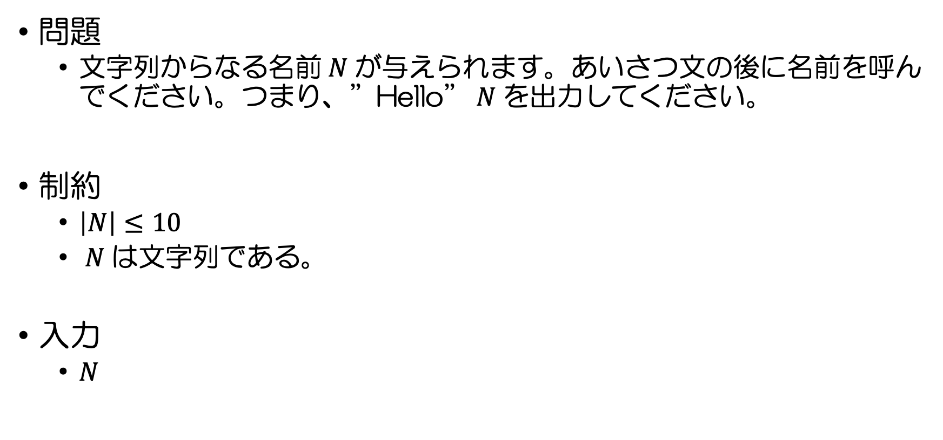
a. はじめの一歩
問題
文字列からなる名前$N が$与えられます。あいさつ文の後に名前を呼んでください。つまり、”Hello”$N$を出力してください。
制約
$\left|N\right|≤10$
$N は$文字列である。
入力
$N$

Slide 4
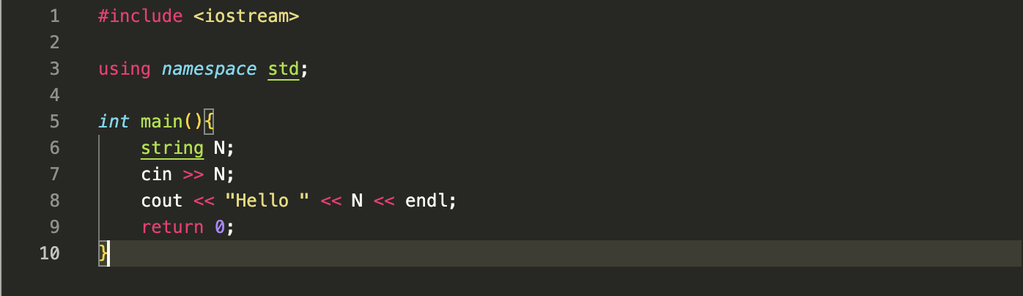
a. はじめの一歩
実装例(C++)

Slide 5
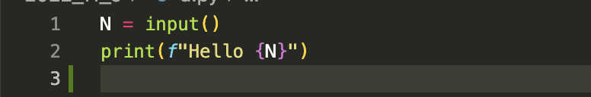
a. はじめの一歩
実装例(Python3)

Slide 6
b. 足し算

Slide 7
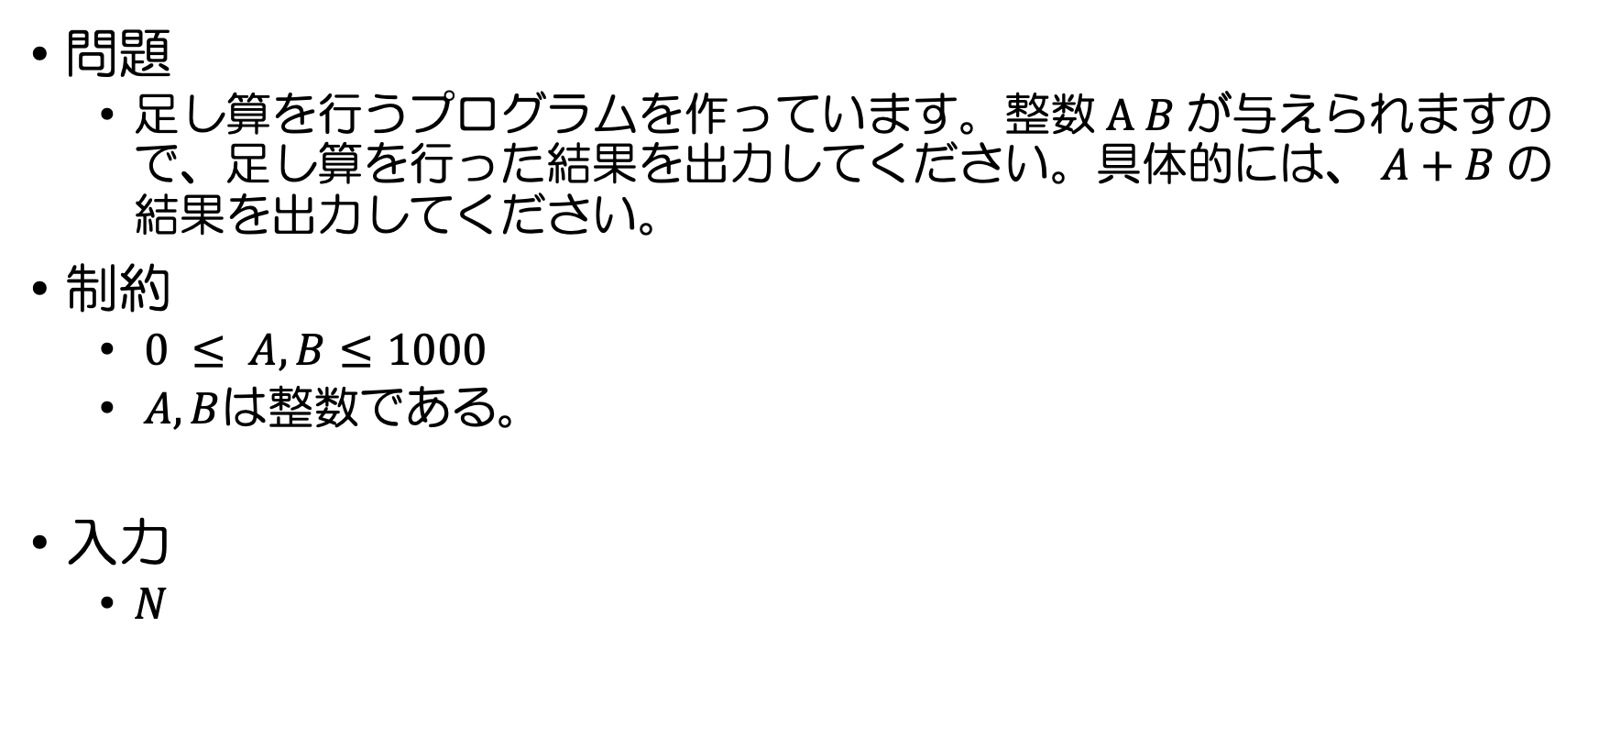
b. 足し算
問題
足し算を行うプログラムを作っています。整数$A B$が与えられますので、足し算を行った結果を出力してください。具体的には、$A+B$の結果を出力してください。
制約
$0 ≤ A,B≤1000$
$A,B$は整数である。
入力
$N$

Slide 8
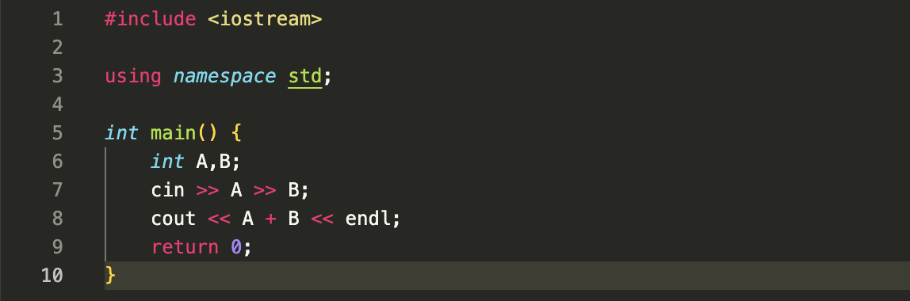
b. 足し算
実装例(C++)

Slide 9
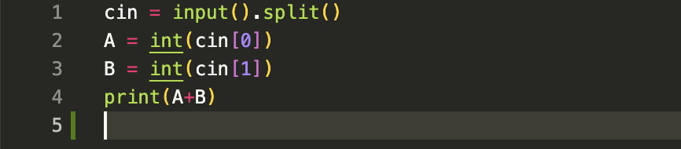
b. 足し算
実装例(Python3)

Slide 10
c. 最大

Slide 11
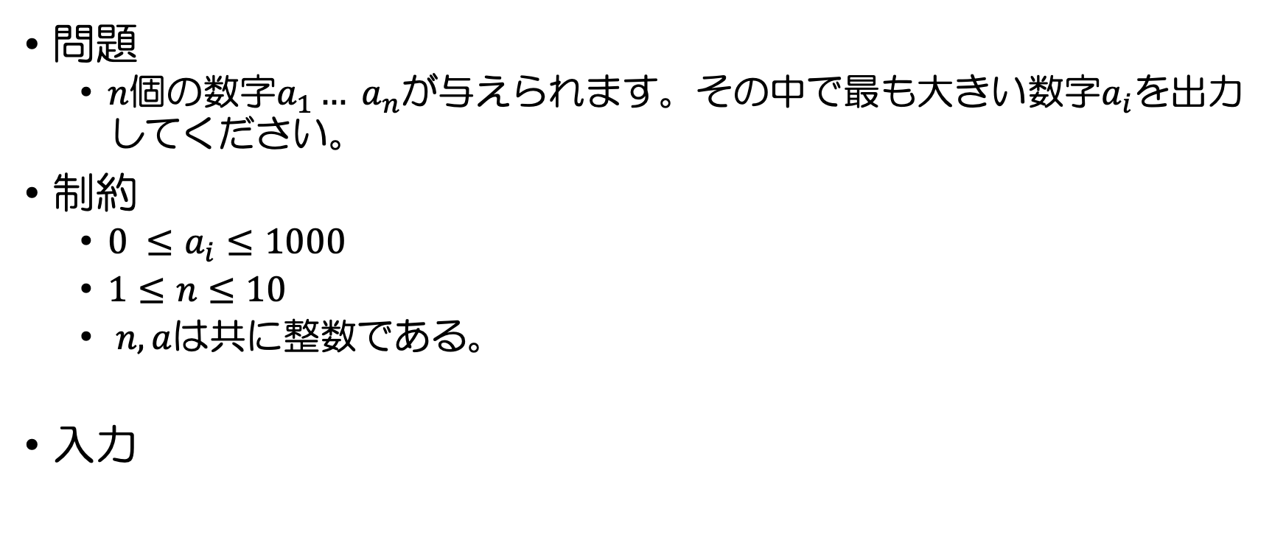
c. 最大
問題
$n$個の数字$a_{1}… a_{n}$が与えられます。その中で最も大きい数字$a_{i}$を出力してください。
制約
$0 ≤a_{i}≤1000$
$1≤n≤10$
$n,a$は共に整数である。
入力
$$n$$ $$a_{1} … a_{n}$$

Slide 12
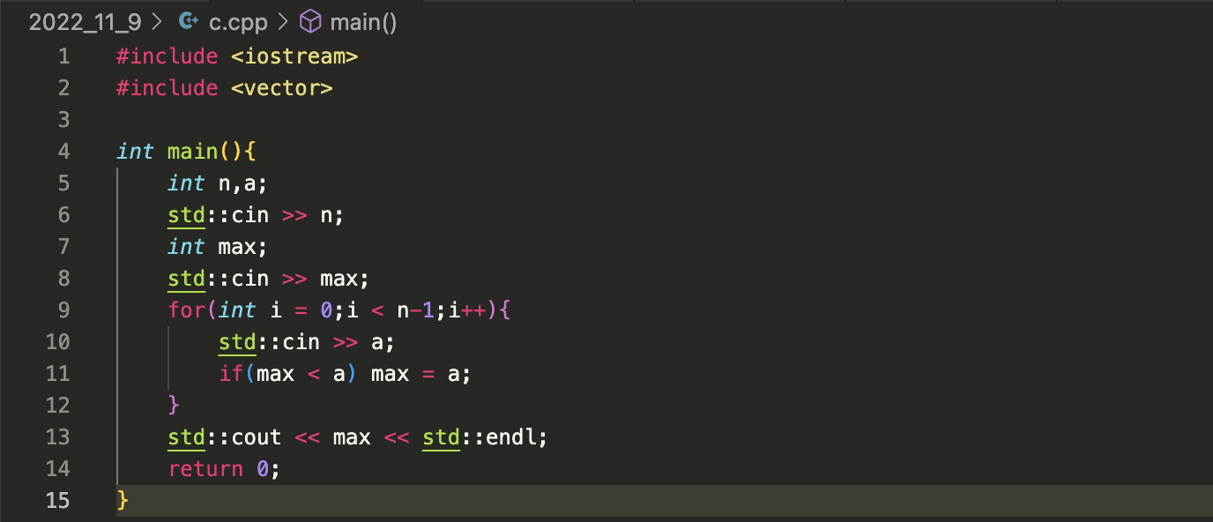
c. 最大
実装例(C++)

Slide 13
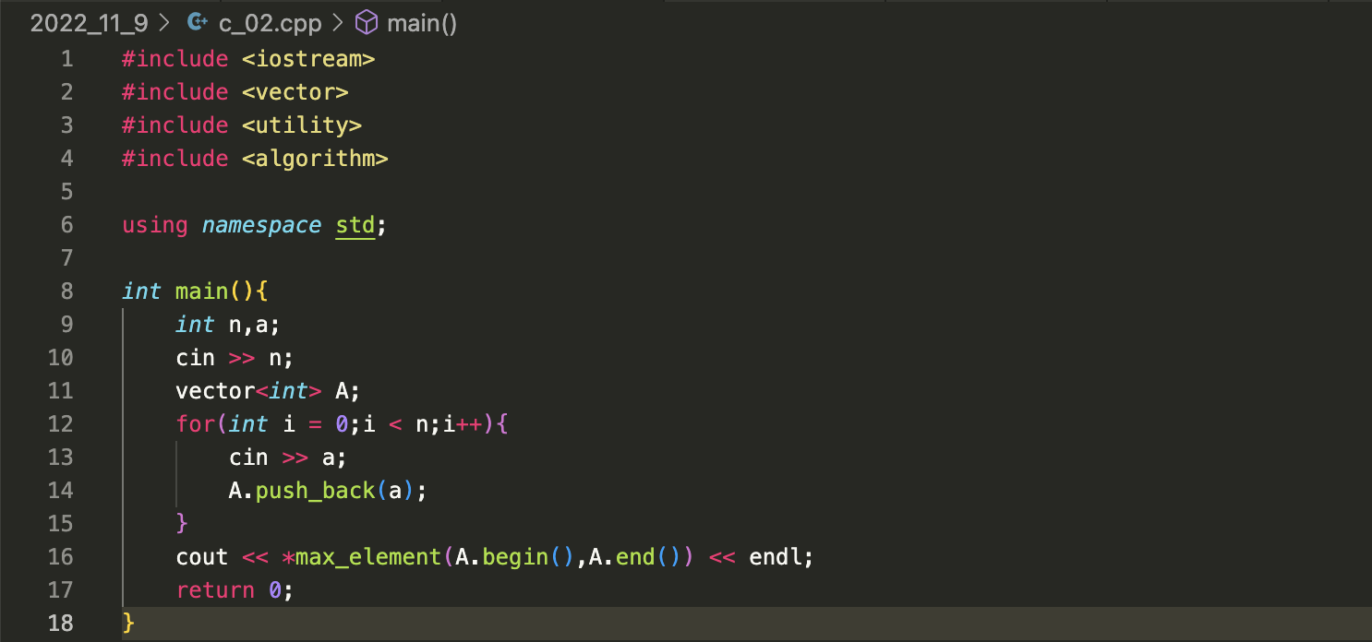
c. 最大
実装例2(C++)
max_elementを使うと少し楽

Slide 14
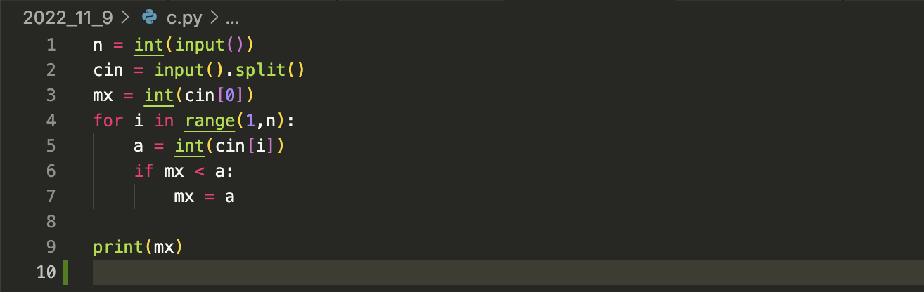
c. 最大
実装例(Python3)

Slide 15
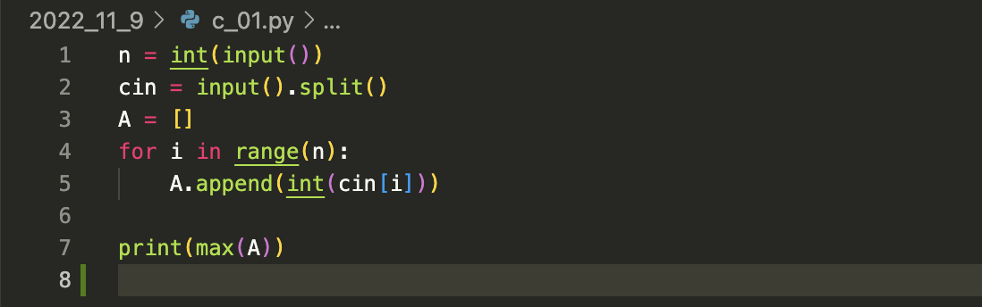
c. 最大
実装例2(Python3)
max関数を楽に実装できる

Slide 16
d. 3番目

Slide 17
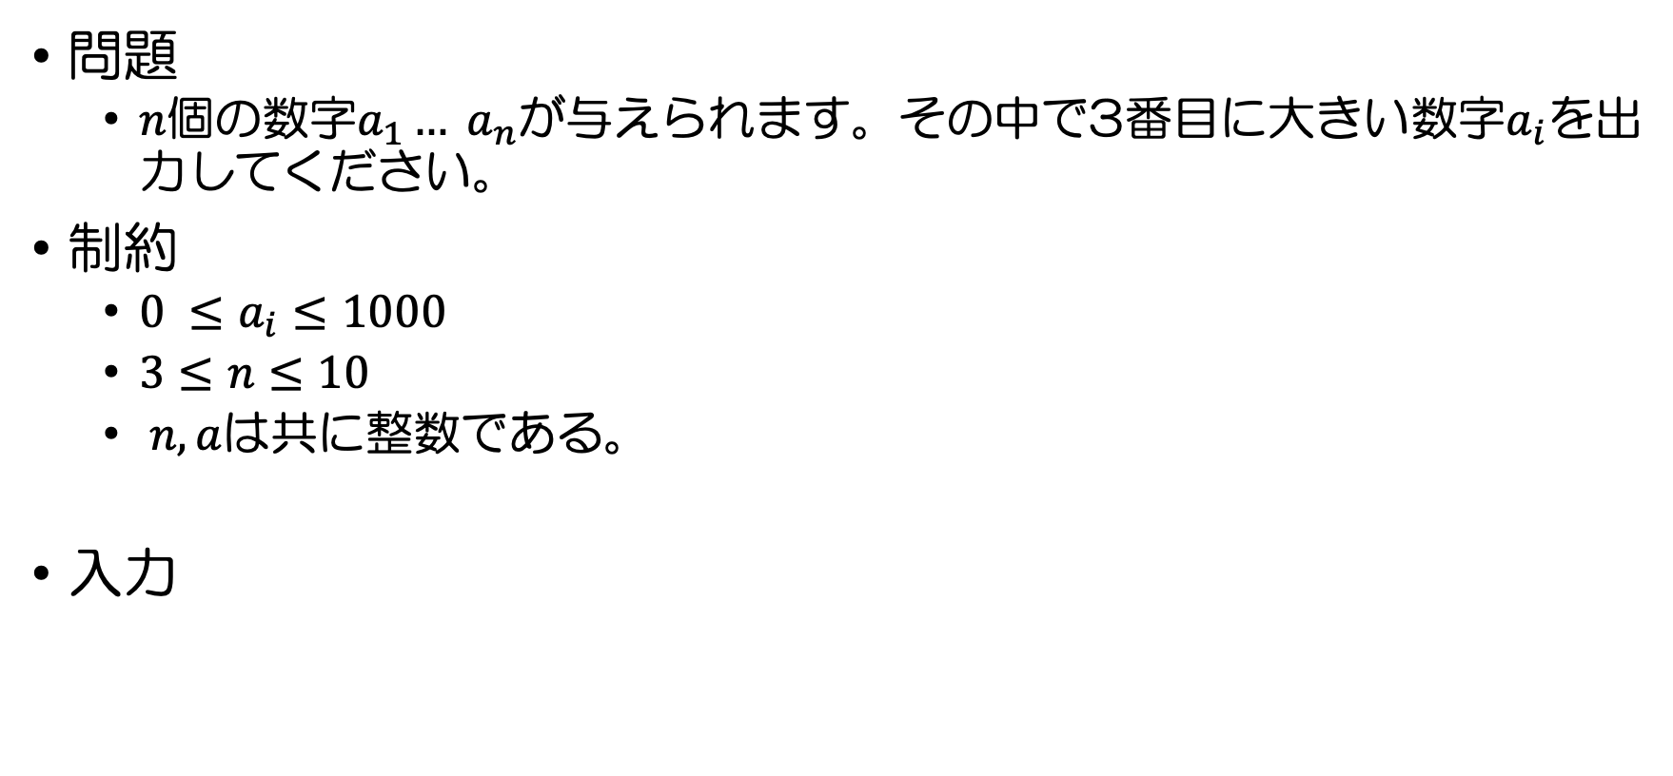
d. 3番目
問題
$n$個の数字$a_{1}… a_{n}$が与えられます。その中で3番目に大きい数字$a_{i}$を出力してください。
制約
$0 ≤a_{i}≤1000$
$3≤n≤10$
$n,a$は共に整数である。
入力
$$n$$ $$a_{1} … a_{n}$$

Slide 18
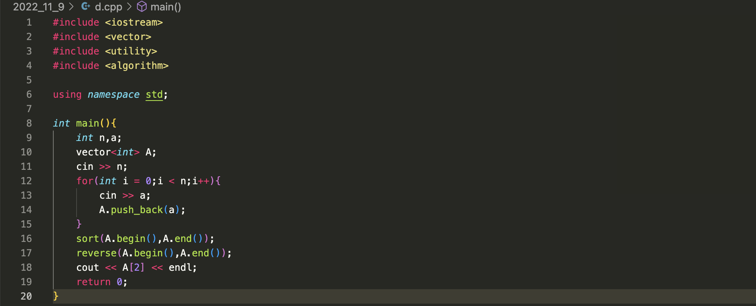
d. 3番目
実装例(C++)
ソート(昇順)してから反転処理(昇順→降順)、3つ目の要素を取り出す。

Slide 19
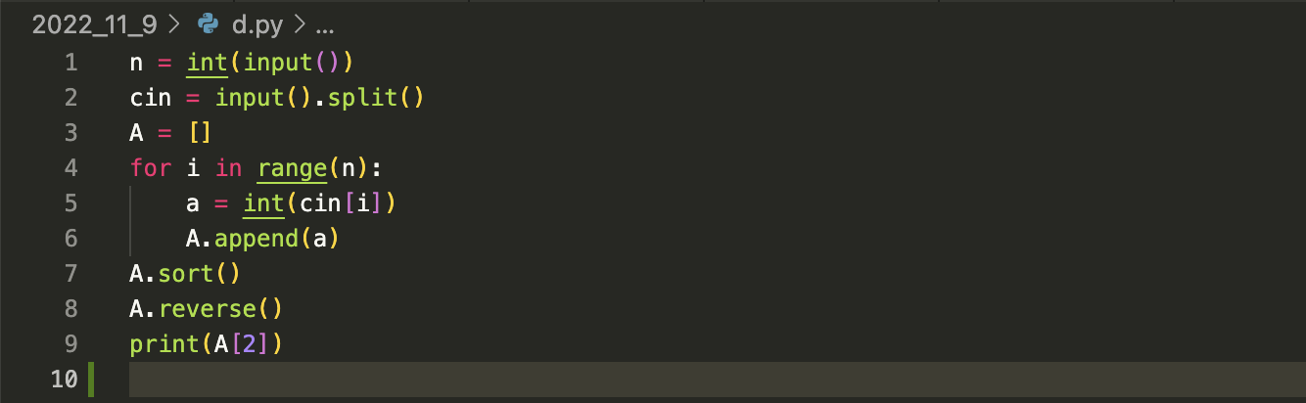
d. 3番目
実装例(Python3)
ソート(昇順)してから反転処理(昇順→降順)、3つ目の要素を取り出す。

Slide 20
Ex. Twitter向け

Slide 21
Ex_a. 最大

Slide 22
Ex_a. 最大
問題
$n$個の数字$a_{1}… a_{n}$が与えられます。その中で最も大きい数字$a_{i}$を出力してください。
制約
$0 ≤a_{i}≤1000$
$1≤n≤10$
$n,a$は共に整数である。
入力
$$n$$ $$a_{1} … a_{n}$$

Slide 23
Ex_a. 最大
実装例(C++)

Slide 24
Ex_a. 最大
実装例(Python3)

Slide 25
Ex_b. 3番目

Slide 26
Ex_b. 3番目
問題
$n$個の数字$a_{1}… a_{n}$が与えられます。その中で3番目に大きい数字$a_{i}$を出力してください。
制約
$0 ≤a_{i}≤1000$
$3≤n≤10$
$n,a$は共に整数である。
入力
$$n$$ $$a_{1} … a_{n}$$

Slide 27
Ex_b. 3番目
実装例(C++)
ソート(昇順)してから反転処理(昇順→降順)、3つ目の要素を取り出す。

Slide 28
Ex_b. 3番目
実装例(Python3)
ソート(昇順)してから反転処理(昇順→降順)、3つ目の要素を取り出す。

Slide 29
表記について

Slide 30
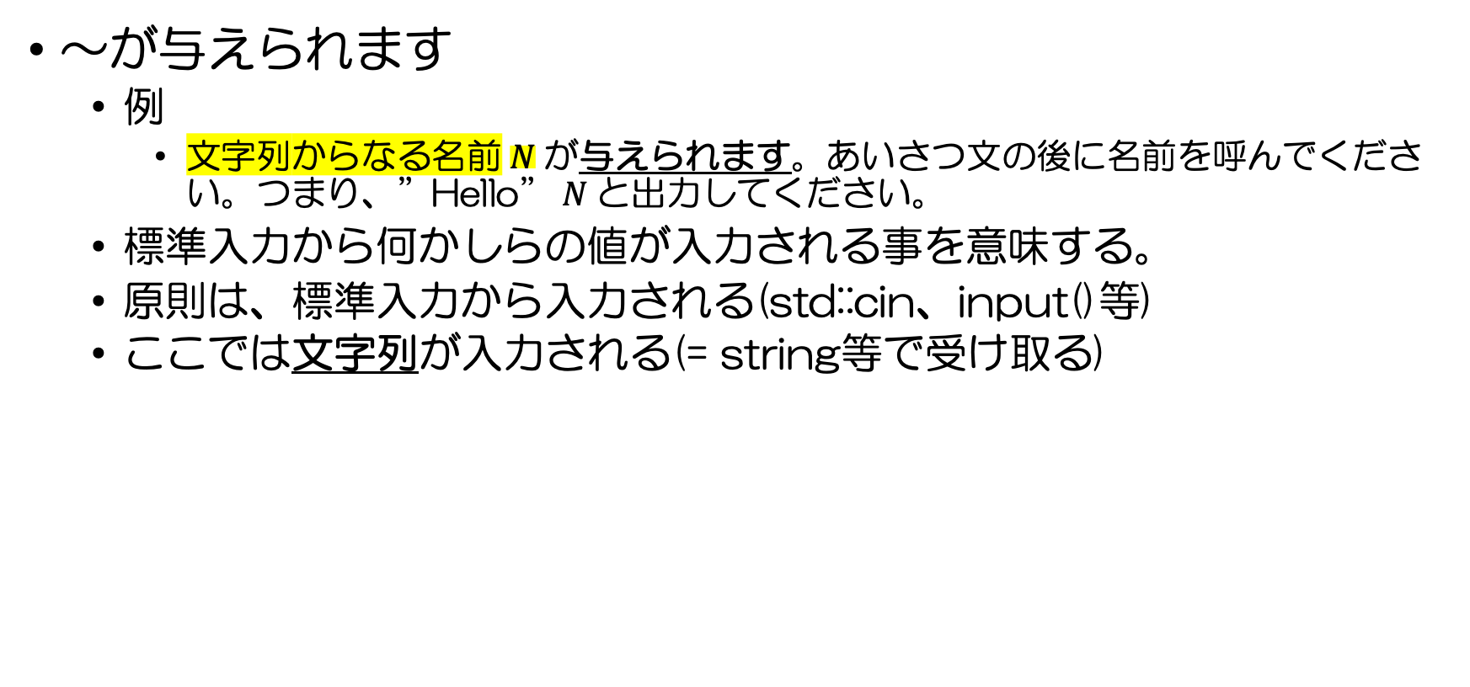
表記について
〜が与えられます
例
文字列からなる名前$N が$与えられます。あいさつ文の後に名前を呼んでください。つまり、”Hello”$N$と出力してください。
標準入力から何かしらの値が入力される事を意味する。
原則は、標準入力から入力される(std::cin、input()等)
ここでは文字列が入力される(= string等で受け取る)

Slide 31
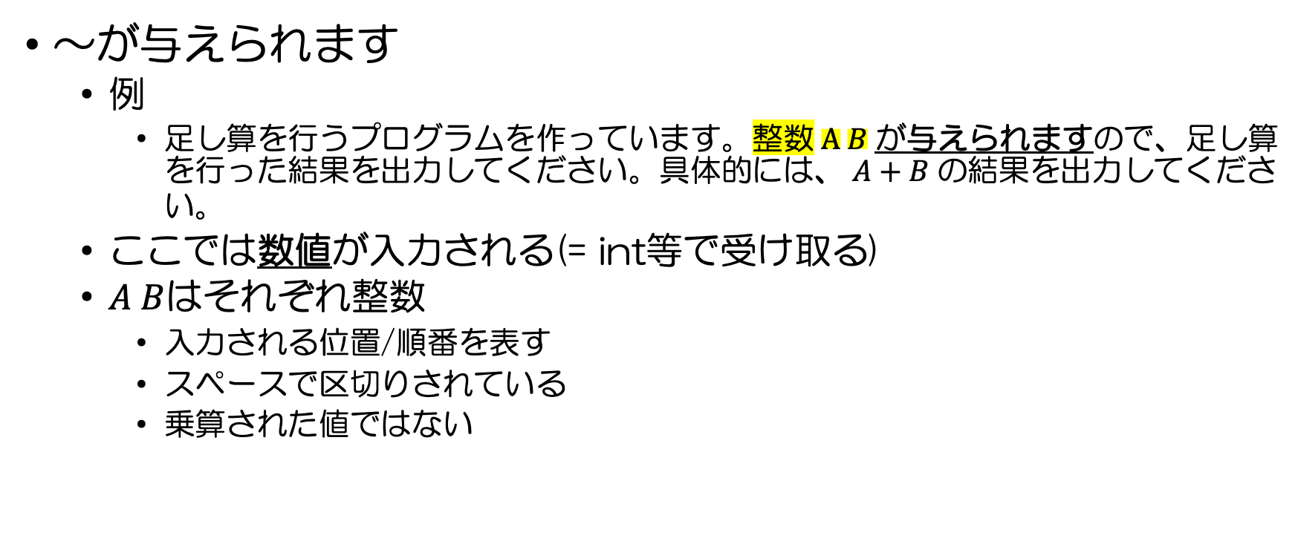
表記について
〜が与えられます
例
足し算を行うプログラムを作っています。整数$A B$が与えられますので、足し算を行った結果を出力してください。具体的には、$A+B$の結果を出力してください。
ここでは数値が入力される(= int等で受け取る)
$A B$はそれぞれ整数
入力される位置/順番を表す
スペースで区切りされている
乗算された値ではない

Slide 32
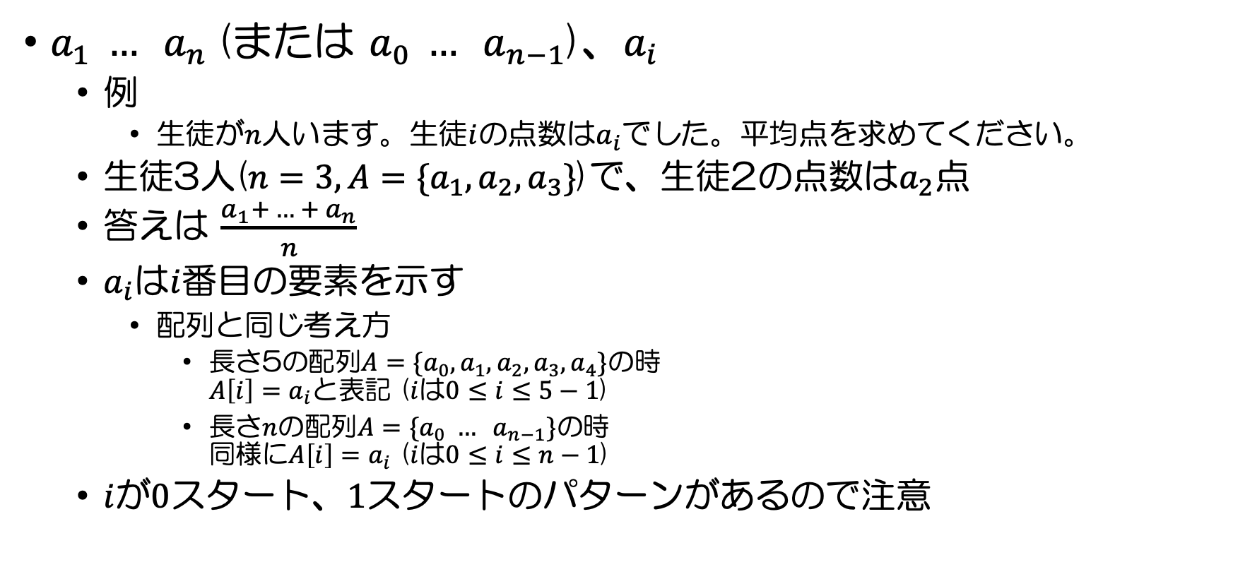
表記について
$a_{1} … a_{n}$(または $a_{0} … a_{n−1}$)、$a_{i}$
例
生徒が$n$人います。生徒$i$の点数は$a_{i}$でした。平均点を求めてください。
生徒3人($n=3,A=\{a_{1},a_{2},a_{3}\}$)で、生徒2の点数は$a_{2}$点
答えは $\frac{{a_{1}+ … + a}_{n}}{n}$
$a_{i}$は$i$番目の要素を示す
配列と同じ考え方
長さ5の配列$A=\{a_{0},a_{1},a_{2},a_{3},a_{4}\}$の時 $A\left[i\right]=a_{i}$と表記 ($i$は$0≤i≤5−1$)
長さ$n$の配列$A=\{a_{0} … a_{n−1}\}$の時 同様に$A\left[i\right]=a_{i}$ ($i$は$0≤i≤n−1$)
$i$が$0$スタート、$1$スタートのパターンがあるので注意

Slide 33
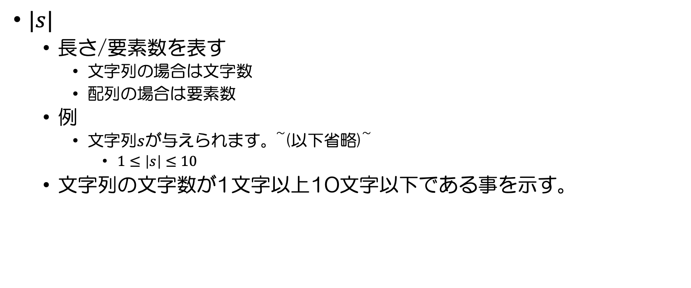
表記について
$|s|$
長さ/要素数を表す
文字列の場合は文字数
配列の場合は要素数
例
文字列$s$が与えられます。~(以下省略)~
$1≤\left|s\right|≤10$
文字列の文字数が1文字以上10文字以下である事を示す。

